Slide 1
プログラミングⅠ（2組）
第1回
http://www.fit.ac.jp/~matsuki/download/2009/11212/20090413pLB1.pptx

Slide 2
今日の内容
受講のための準備
プログラムとは？
本講義の位置づけ，達成目標
講義スケジュールと内容
講義の進め方
タイピングソフトについて
受講時の注意事項
成績の評価方法

Slide 3
受講のための準備
ネットワーク接続の確認
  無線LANの設定
タイピングソフト喰人王のインストール
  http://www.vector.co.jp/soft/dl/win95/edu/se155729.html

Slide 4
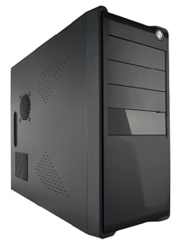
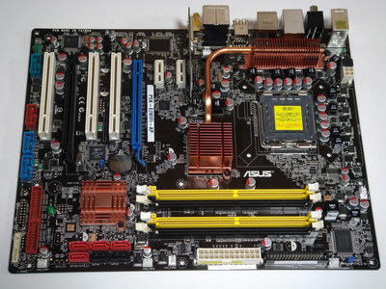
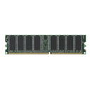
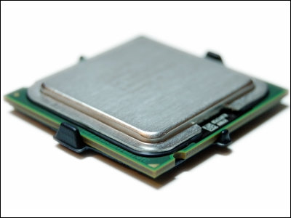
コンピュータのしくみ
出力装置が接続
入力装置が接続
CPU（制御・演算）
メモリ（記憶）

Slide 5
コンピュータのしくみ
コンピュータの５大機能
  制御機能（他の機能を制御する働き）
  演算機能（計算をする働き）
  記憶機能（データを記憶する働き）
  入力機能（外部からコンピュータに情報を伝える働き）
  出力機能（コンピュータから外部に情報を伝える機能）
CPUが担当

Slide 6
プログラム実行の流れ
プログラム
１： ｘに２を格納
２： ｙに３を格納
３： ｘ＋ｙを計算し，ｚに格納
４： ｚの値を画面に表示

Slide 7
プログラム実行の流れ
ｘのところに，２を入れるんだね！
ｙのところに，３を入れるんだね！
ｘとｙを足すんだね．ALU，計算して結果をZに入れて．
1行目の命令は何かな？
２行目の命令は何かな？
ｚの値を出力するんだね
命令がないよ
４行目の命令は何かな？
５行目の命令は何かな？
３行目の命令は何かな？
制御装置
（CU）
演算装置
（ALU）
記憶装置
（MEMORY）
出力装置
５
１： ｘに２を格納
１： ｘに２を格納
２： ｙに３を格納
２： ｙに３を格納
プログラム用の
メモリ
３： ｘ＋ｙを計算し，ｚに格納
３： ｘ＋ｙを計算し，ｚに格納
４： ｚの値を画面に表示
４： ｚの値を画面に表示
２
ｘ用のメモリ
２
３
ｙ用のメモリ
３
５
ｚ用のメモリ
５

Slide 8
ソースファイルとコード
ソースファイル（Source File）：プログラムが書かれたファイル
コード(Code）：ソースファイルに書かれた命令
実行ファイル：コンピュータが実行する処理内容のファイル
x = 2;
y = 3;
z = x + y;
printf(z);
ｘに２を格納
ｙに３を格納
ｘ＋ｙを計算し，ｚに格納
ｚの値を画面に表示
頭の中
C言語で記述

Slide 9
プログラムができるまで
ビルド
１： x = 2;
２： y = 3;
３： z = x + y;
４： printf(z);
１： 101111010101
２： 010100010101
３： 10101010100001111
４： 101010001111101
人間が分かる言葉
（C言語）
コンピュータ（CPU)が分かる言葉
（機械語）
人間が分かる言葉
（日本語）

Slide 10
プログラムができるまで
ソースファイル
オブジェクトファイル
x = 2;
y = 3;
z = x + y;
printf(z);
101111010101
010100010101
10101010100001111
101010001111101
実行ファイル
0101010111010001101010001010
リンカで
結合
コンパイラで機械語に翻訳
printfを使っている
printf命令の処理内容（ライブラリ）
0010101111010101
0101100100010010
：
0011111011010100

Slide 11
プログラムができるまで
スタート
ソースファイルの作成
実行ファイルの作成
文法エラーがあった
True
False
実行ファイルの実行
欲しい結果が得られた
False
True
終了

Slide 12
プログラムを作ってみよう
/*と*/で囲むとコメント扱い（実行には関係がない）
/* 最初のプログラム */
#include<stdio.h>
int main()
{
printf(“Hello World\n”);
return 0;
}
この位置にstdio.hというファイルを読み込めという命令（呪文）
Hello Worldと画面に表示するという命令
main関数の終わりを意味する命令
mainという名前の関数（ブロック）

Slide 13
プログラムを作ってみよう
/* 足し算のプログラム */
#include<stdio.h>
int main()
{
int x; /*x用にメモリを確保*/
int y; /*y用にメモリを確保*/
int z;
x = 2; /*xに２を格納*/
y = 3; /*yに３を格納*/
z = x + y; /*zにx+yを格納*/
printf(“2たす３は ”);
printf(“%d”,z); /*zの値を表示*/
printf(“おわり\n”);
return 0;
}

Slide 14
その他
講義に関する質問など：
  2009pe12x@gmail.com
Feed back page：
  http://www.fit.ac.jp/~matsuki/cgi-bin/newpage11.html

